Slide 1

Notes:
- presentarse - dar la bienvenida a informatica

Slide 2
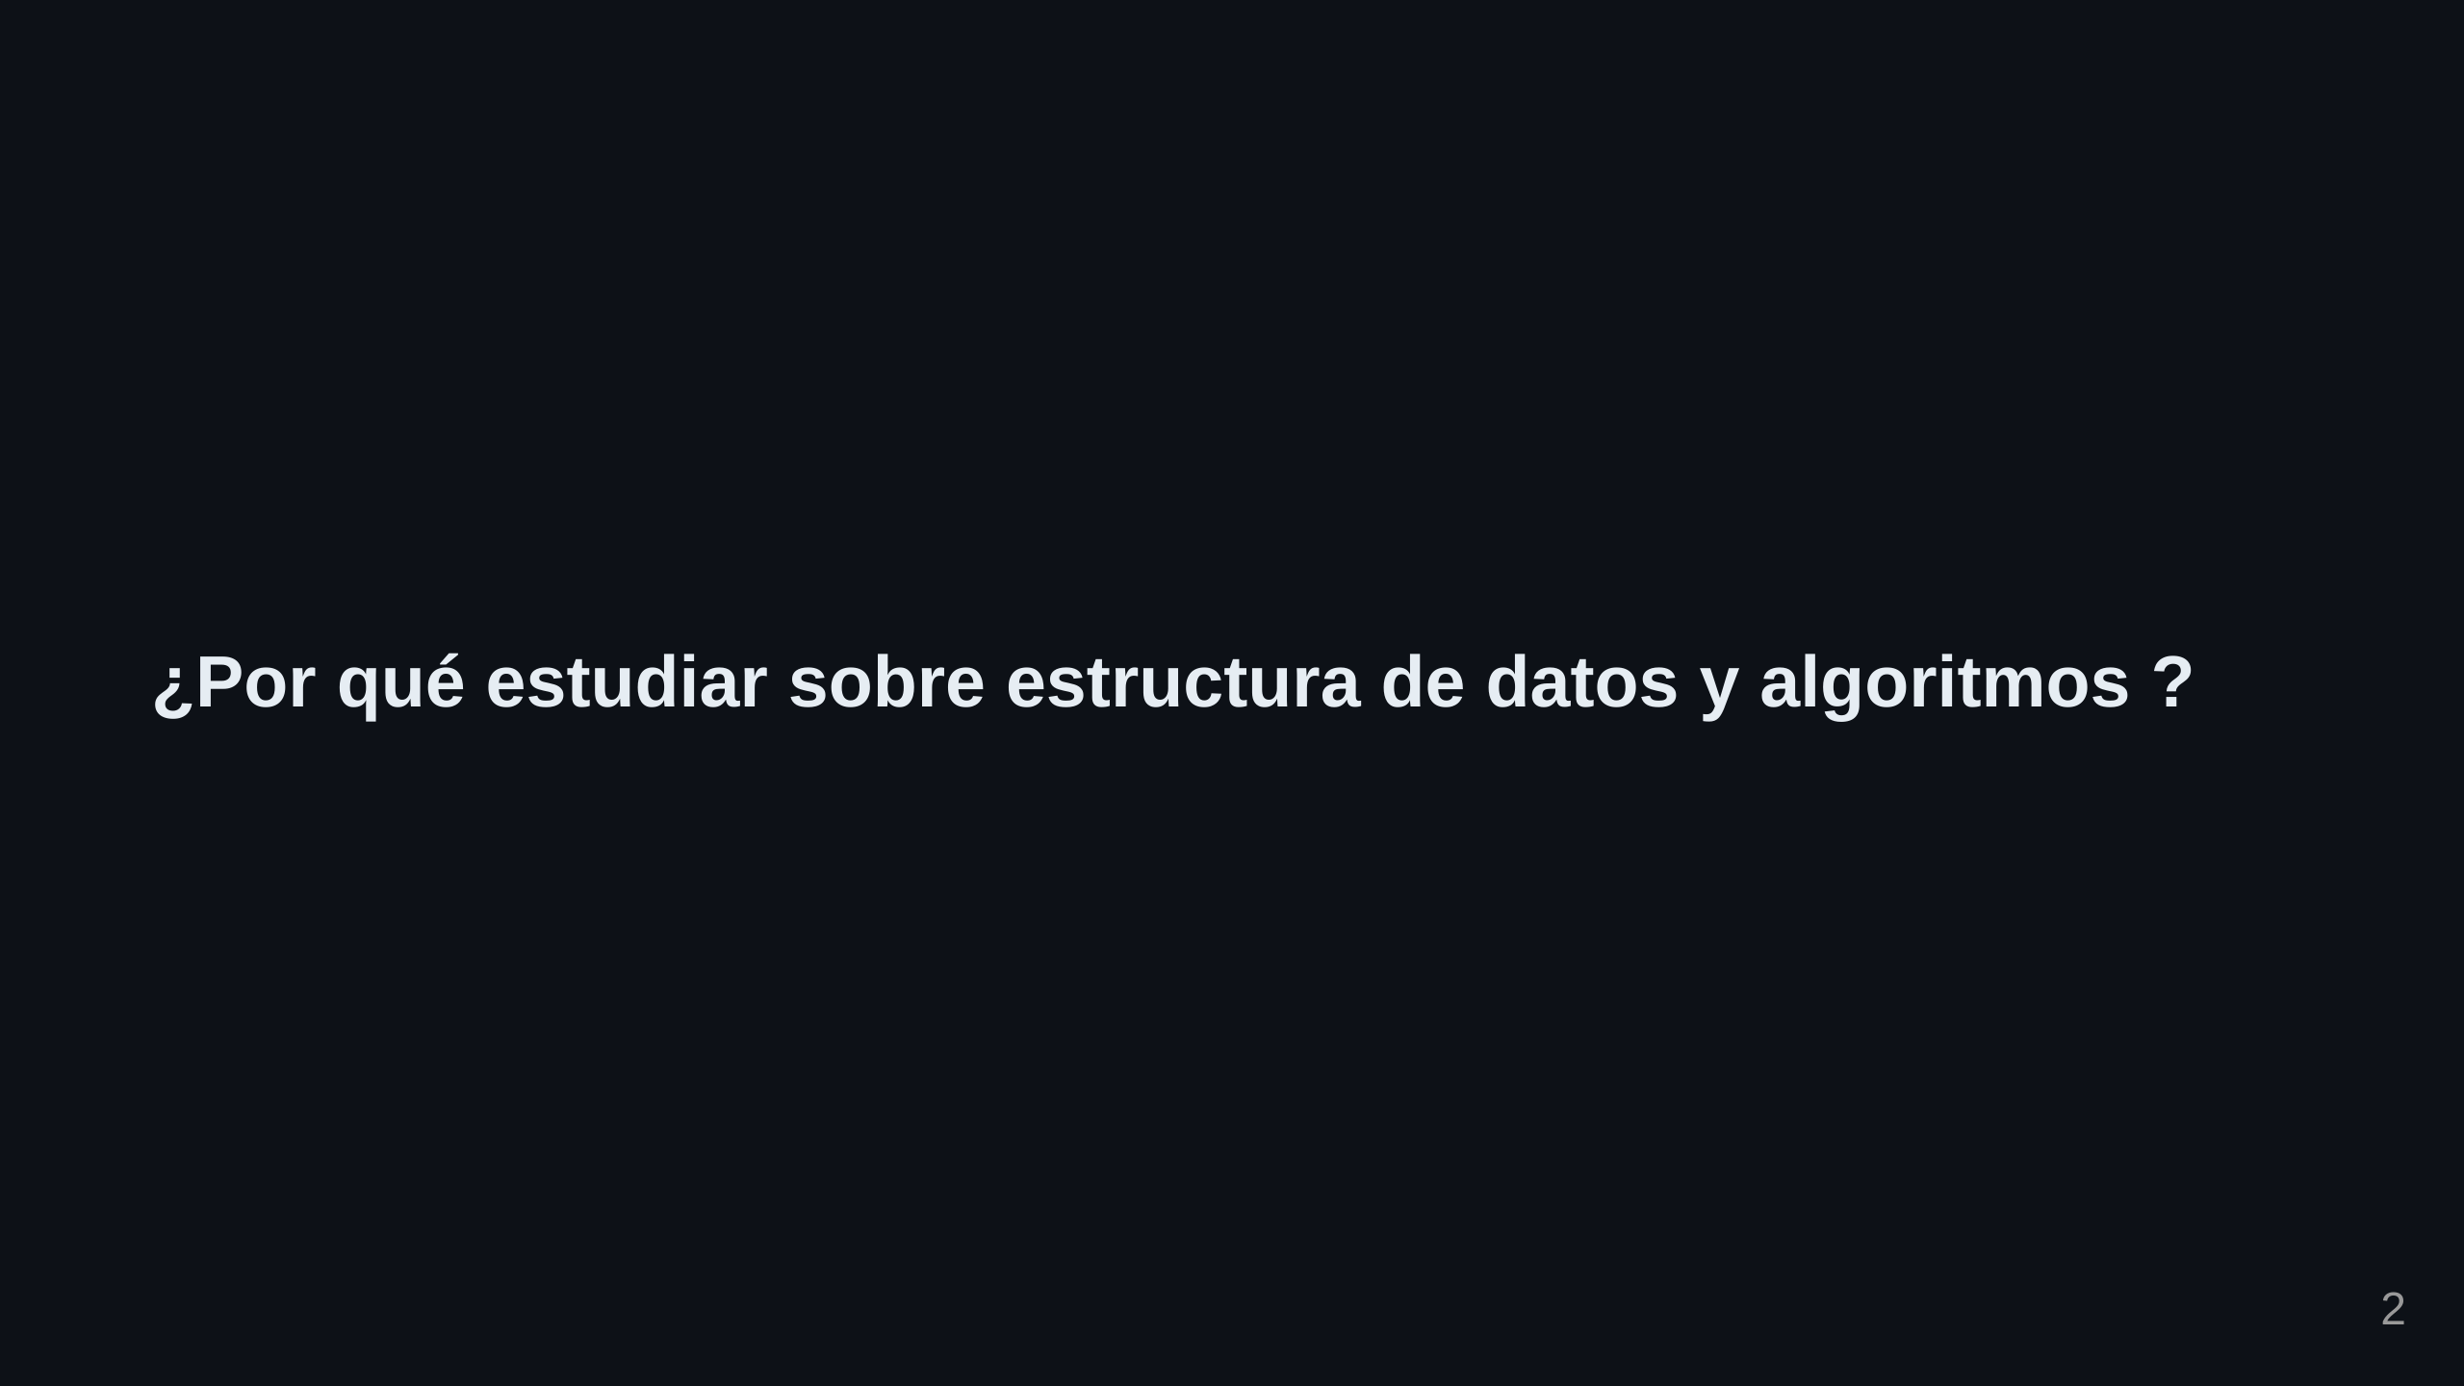
Notes:
- hablar de mi experiencia con el ramo

Slide 3
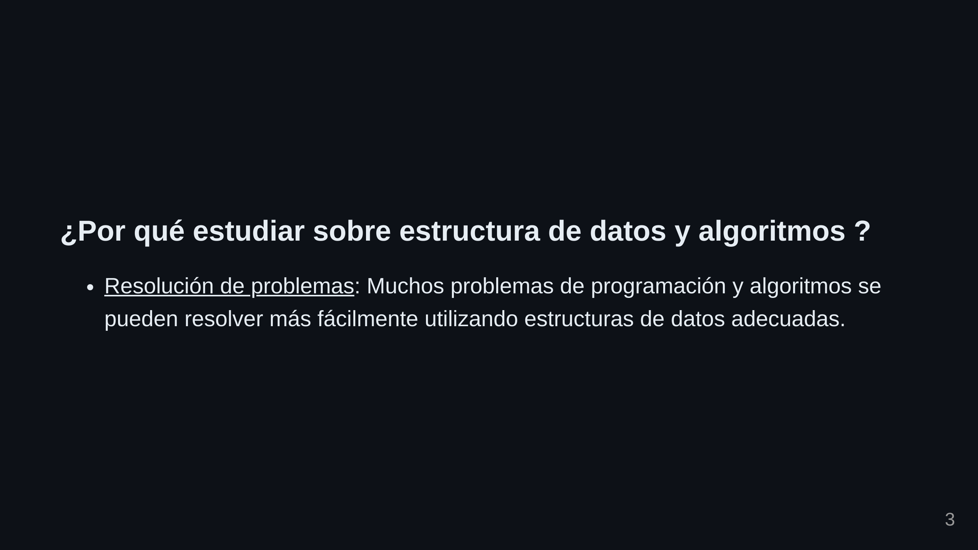
Notes:
- elegir la herramienta adecuada para el problema facilita la resolución

Slide 4
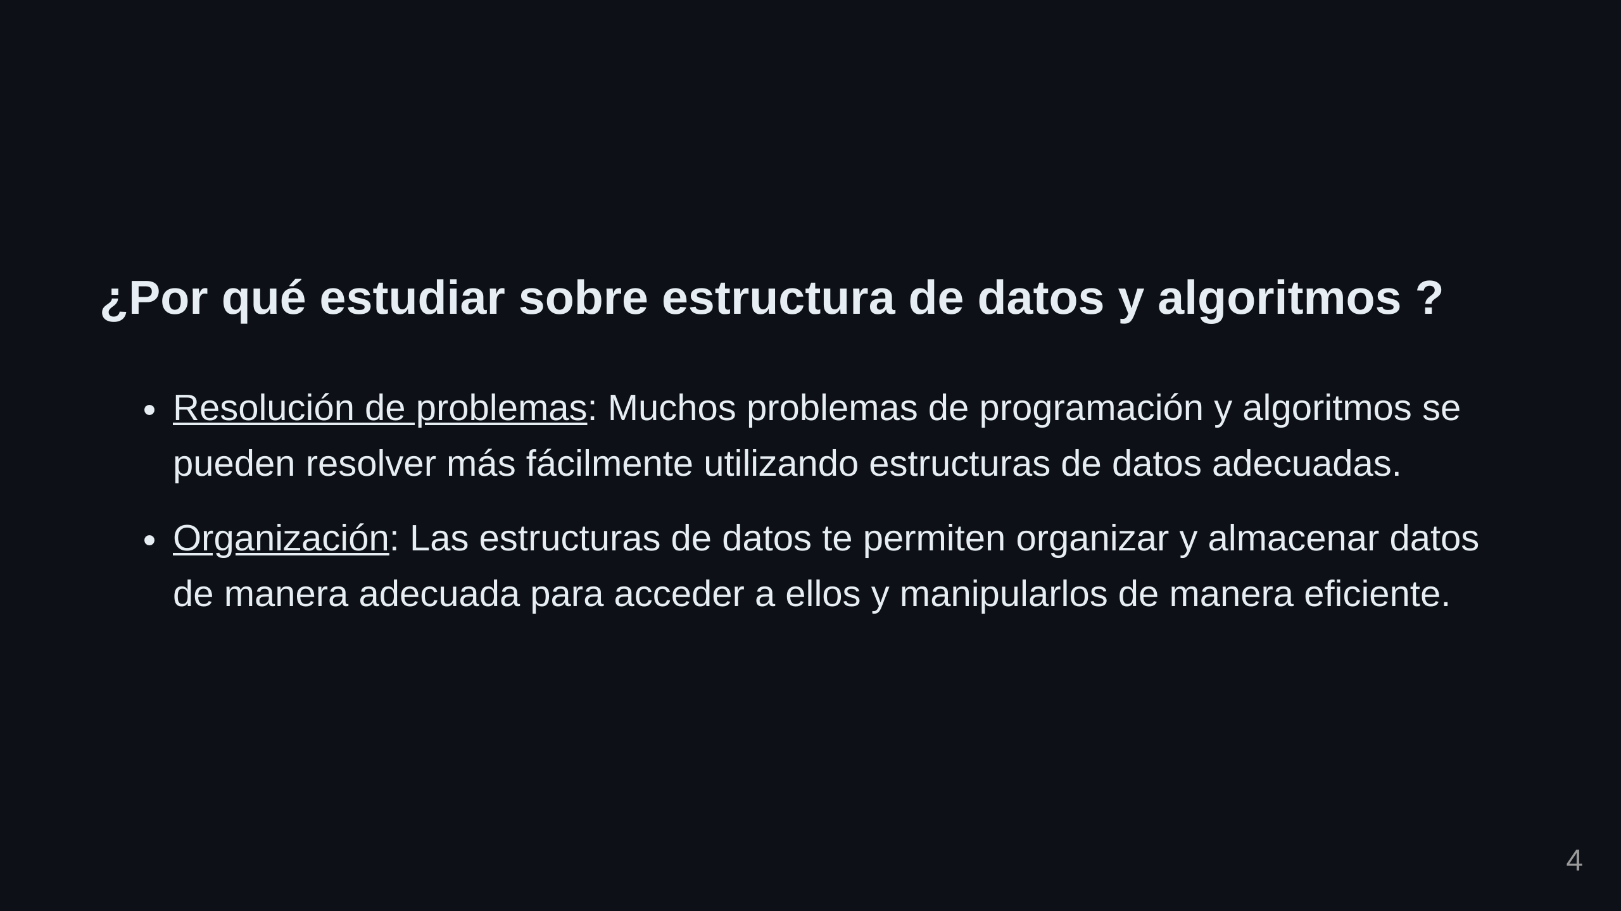
Notes:
- la organización de los datos es fundamental para su manipulación - patrones de acceso y manipulación - evita repetir lógica

Slide 5
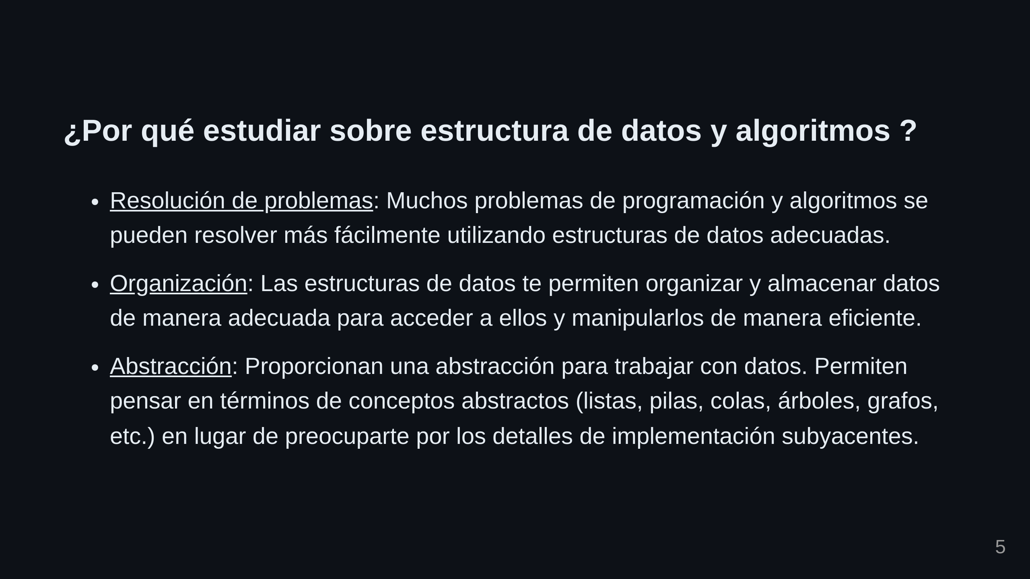
Notes:
- la abstracción permite pensar en términos de conceptos abstractos - evitar pensar en detalles de implementación - pensar en términos de la interfaz que entrega la estructura para su uso

Slide 6
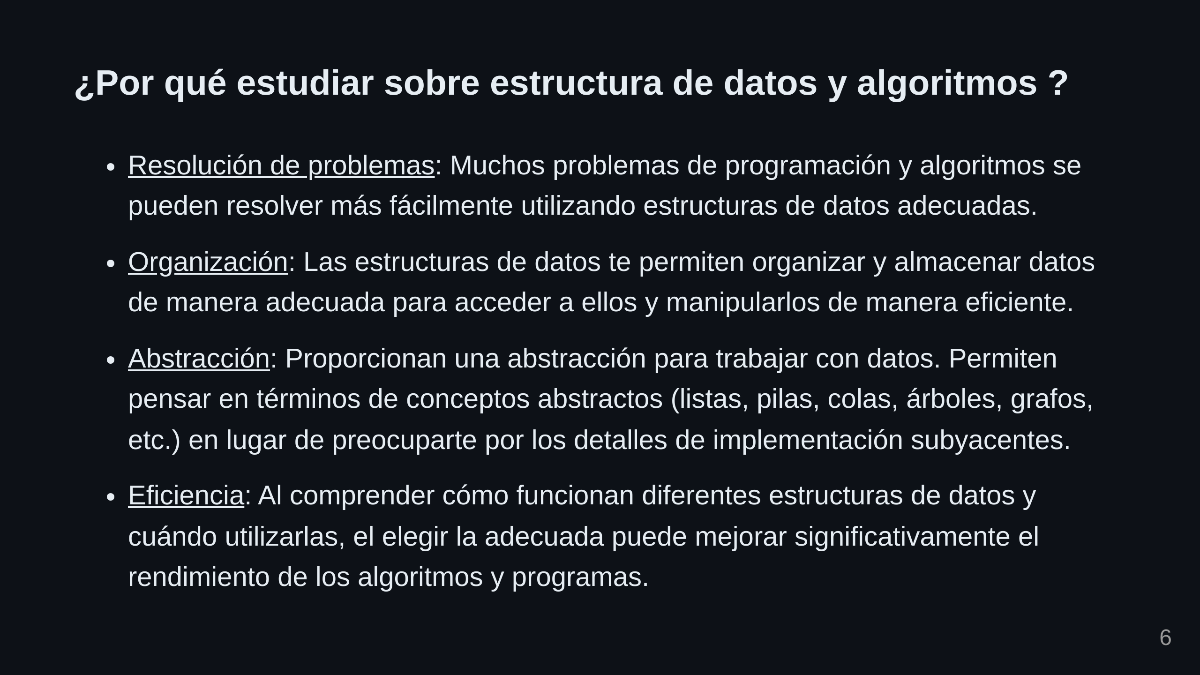
Notes:
- la elección de la estructura de datos y algoritmo adecuado puede mejorar significativamente el rendimiento - la eficiencia es fundamental en el desarrollo de software - van a conocer como se implementan - van a poder elegir la estructura adecuada para el problema

Slide 7

Notes:
- competencias de programación - primera parte competencias universitarias - empresas buscan habilidades con algoritmos y estructuras de datos - entrevistas

Slide 8
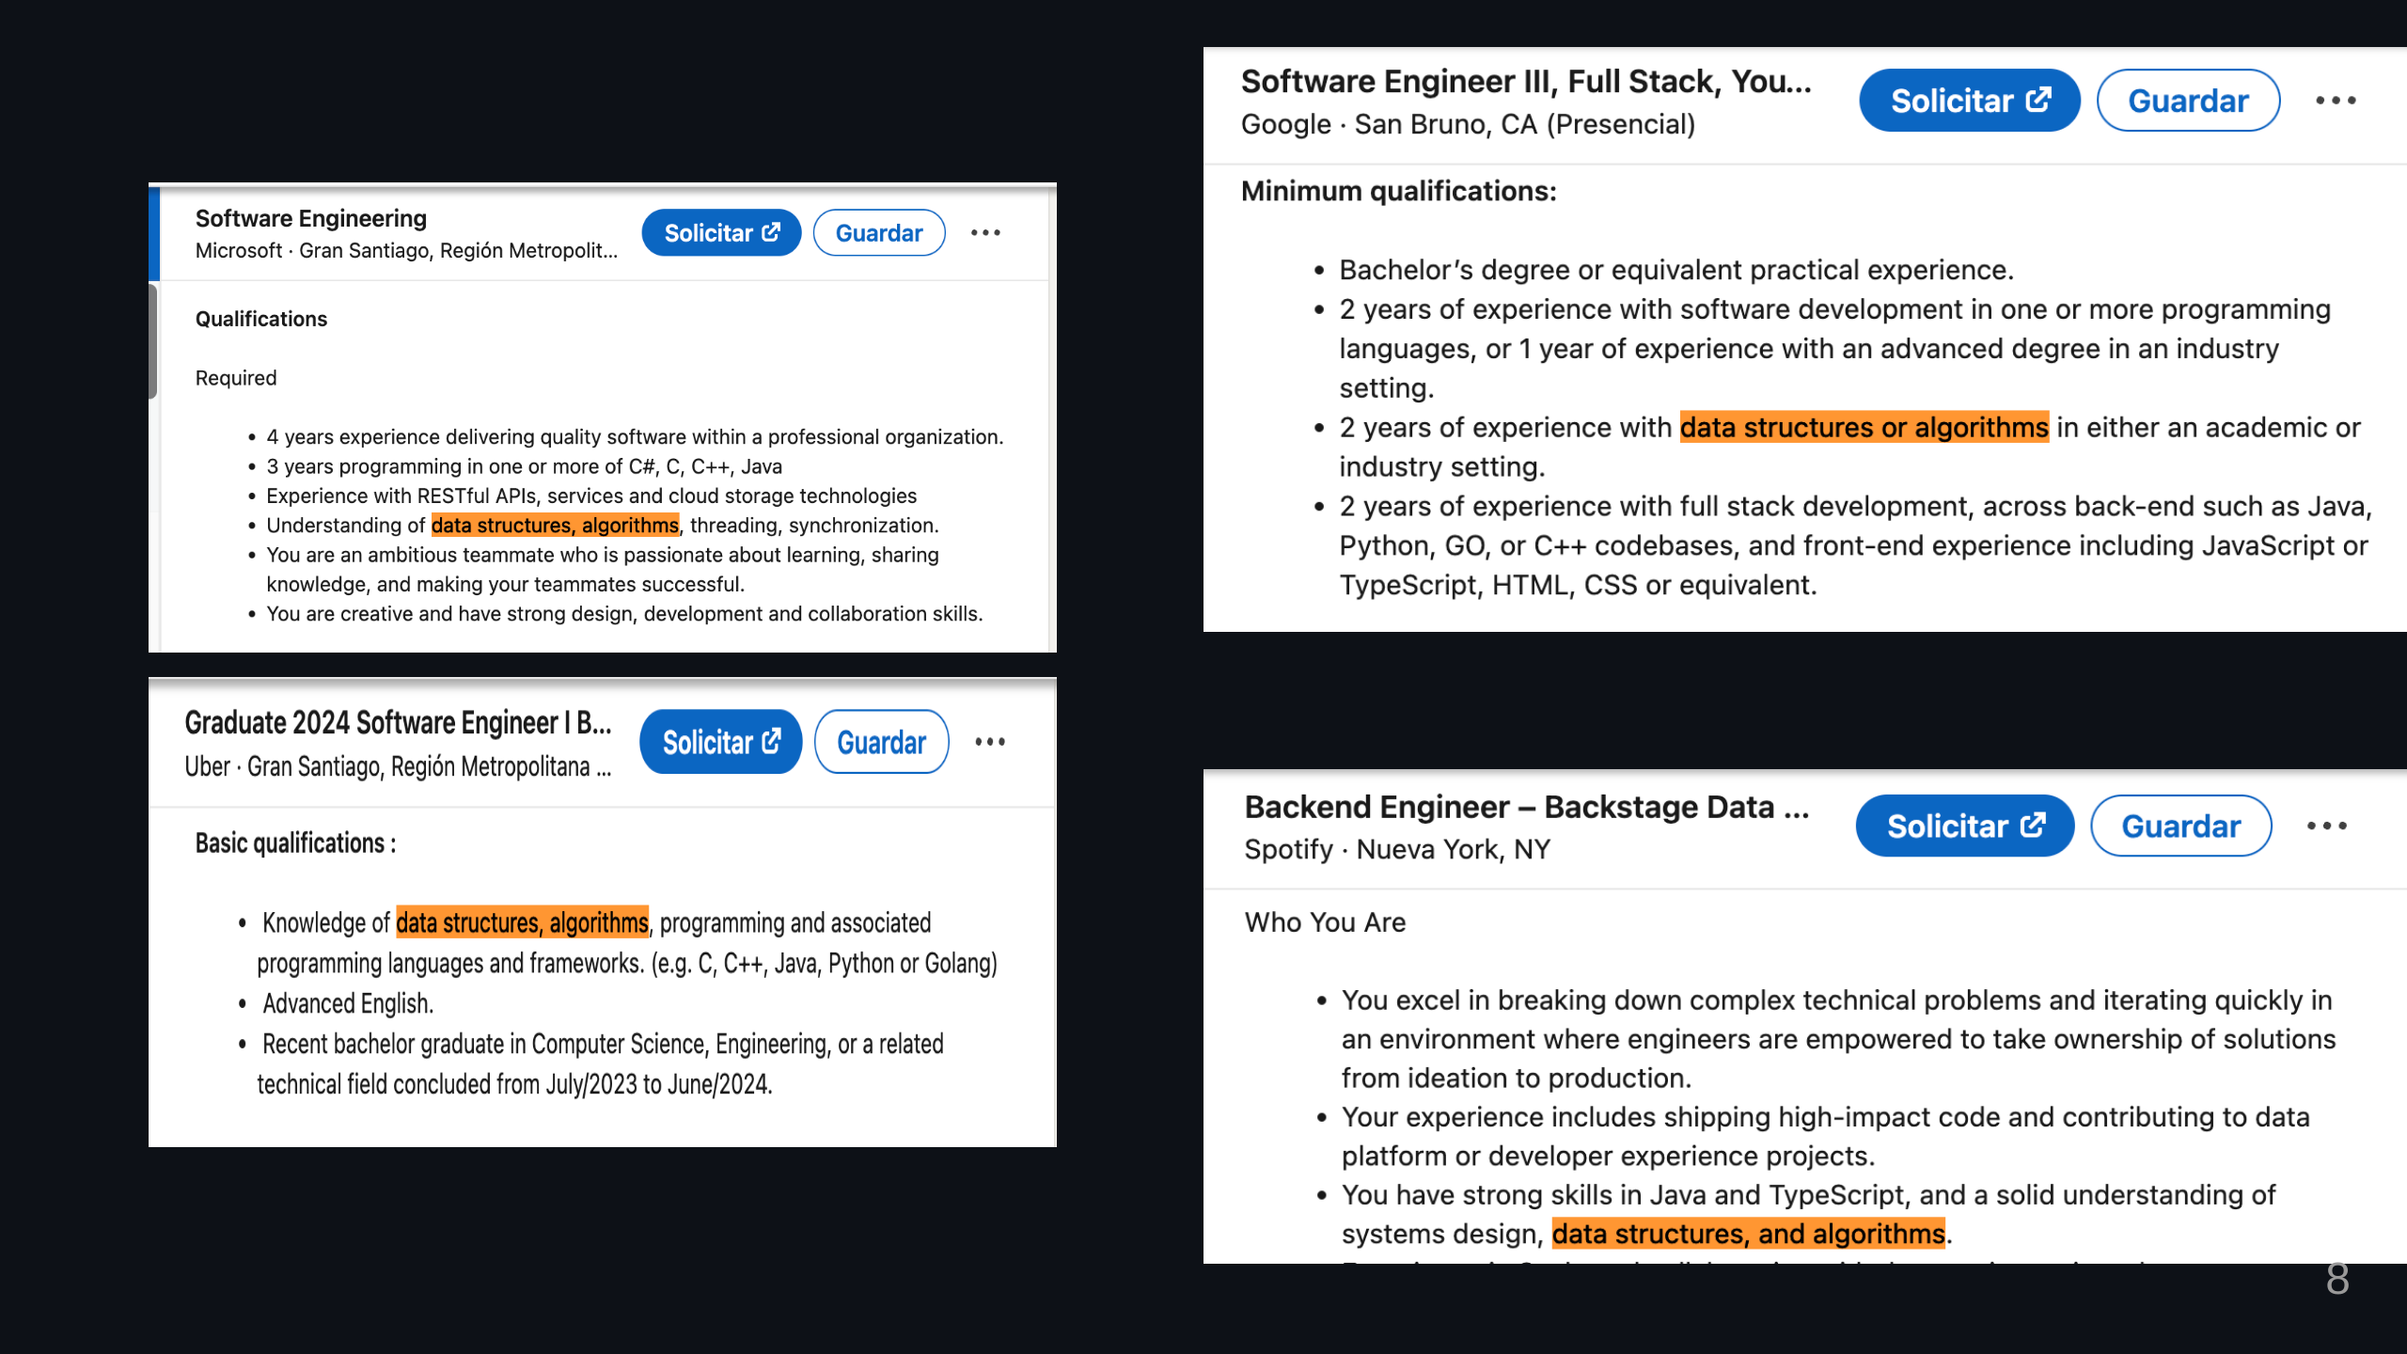

Slide 9
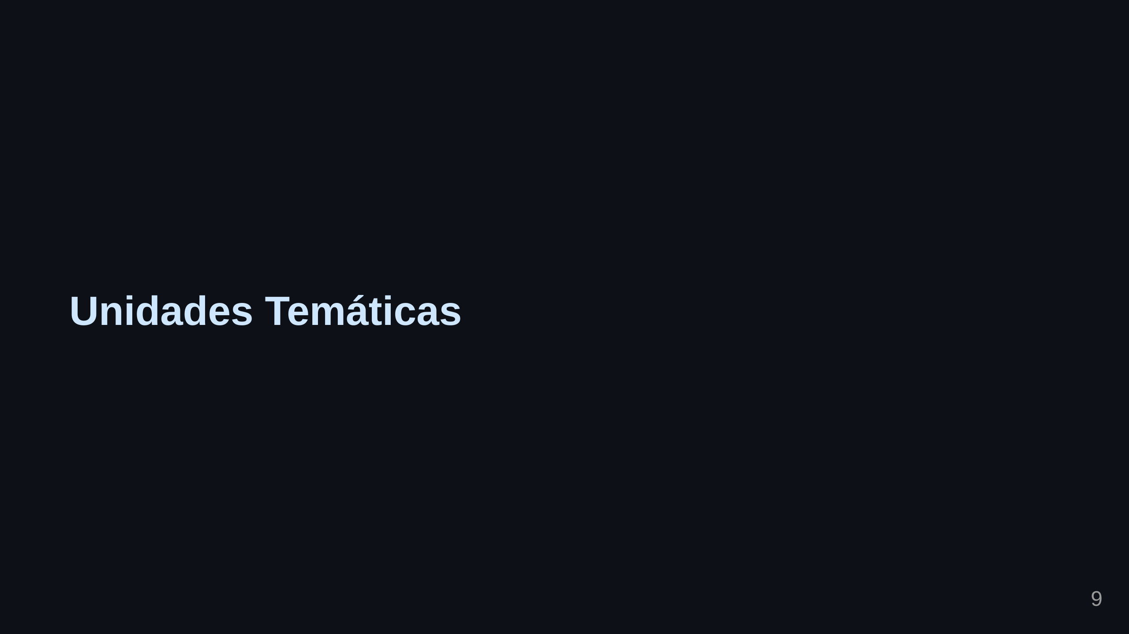

Slide 10
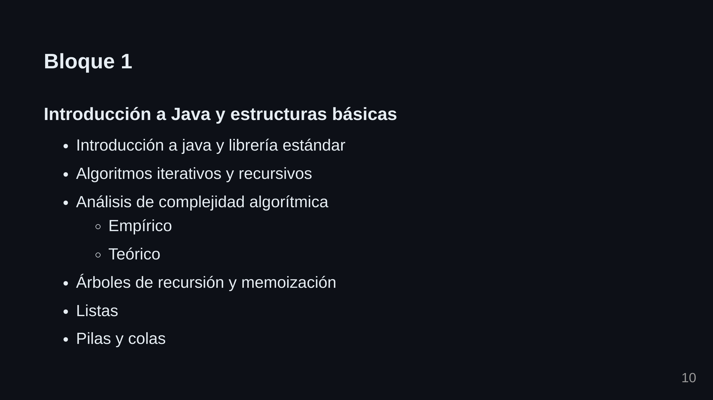

Slide 11
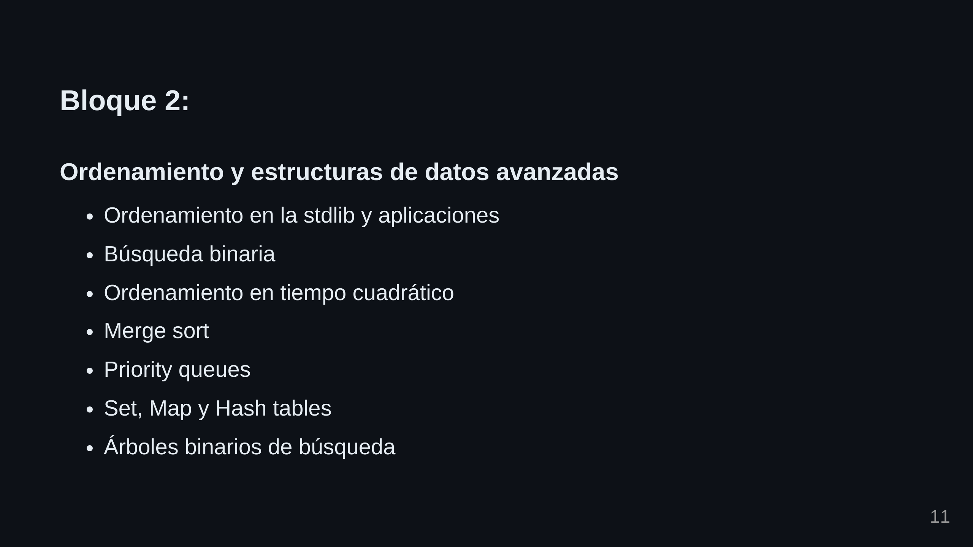

Slide 12
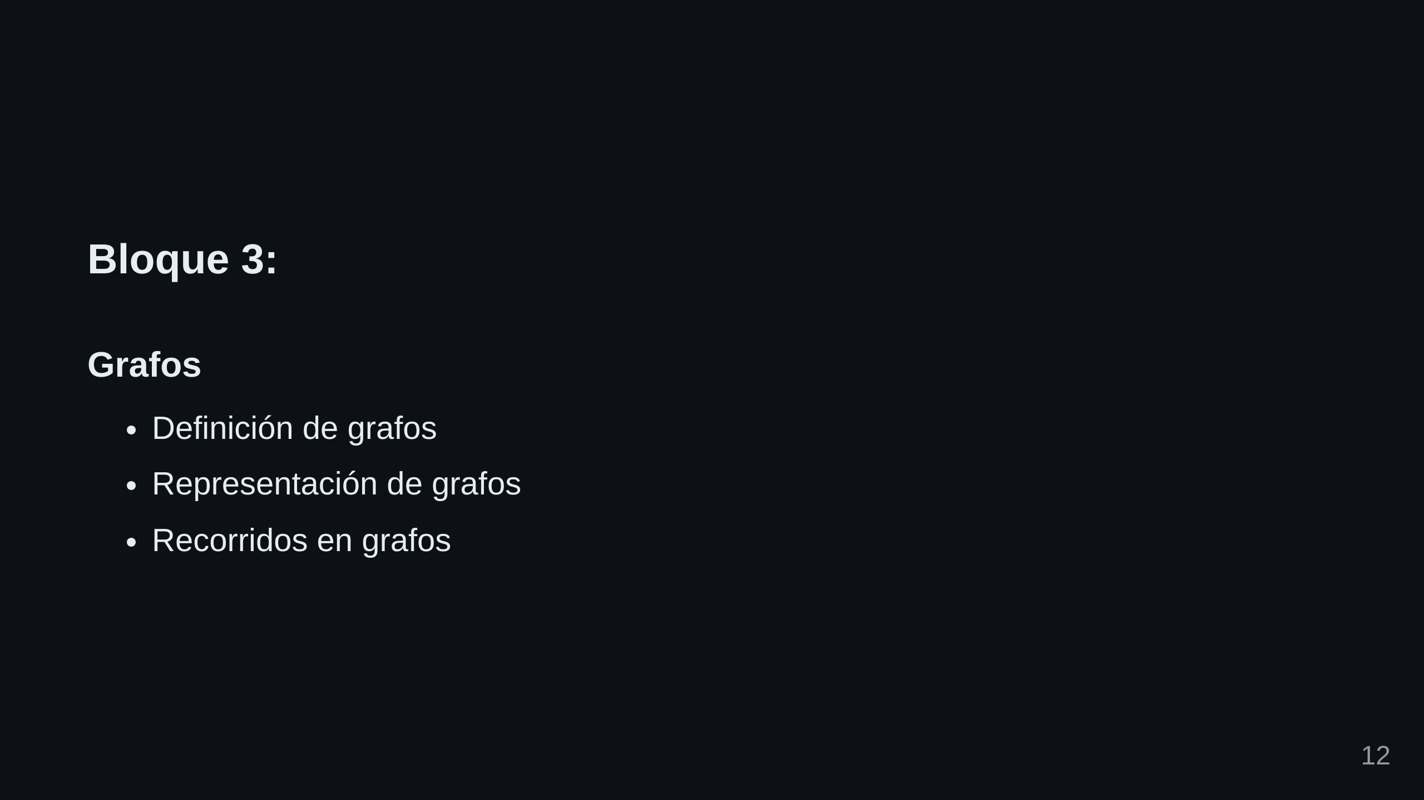

Slide 13
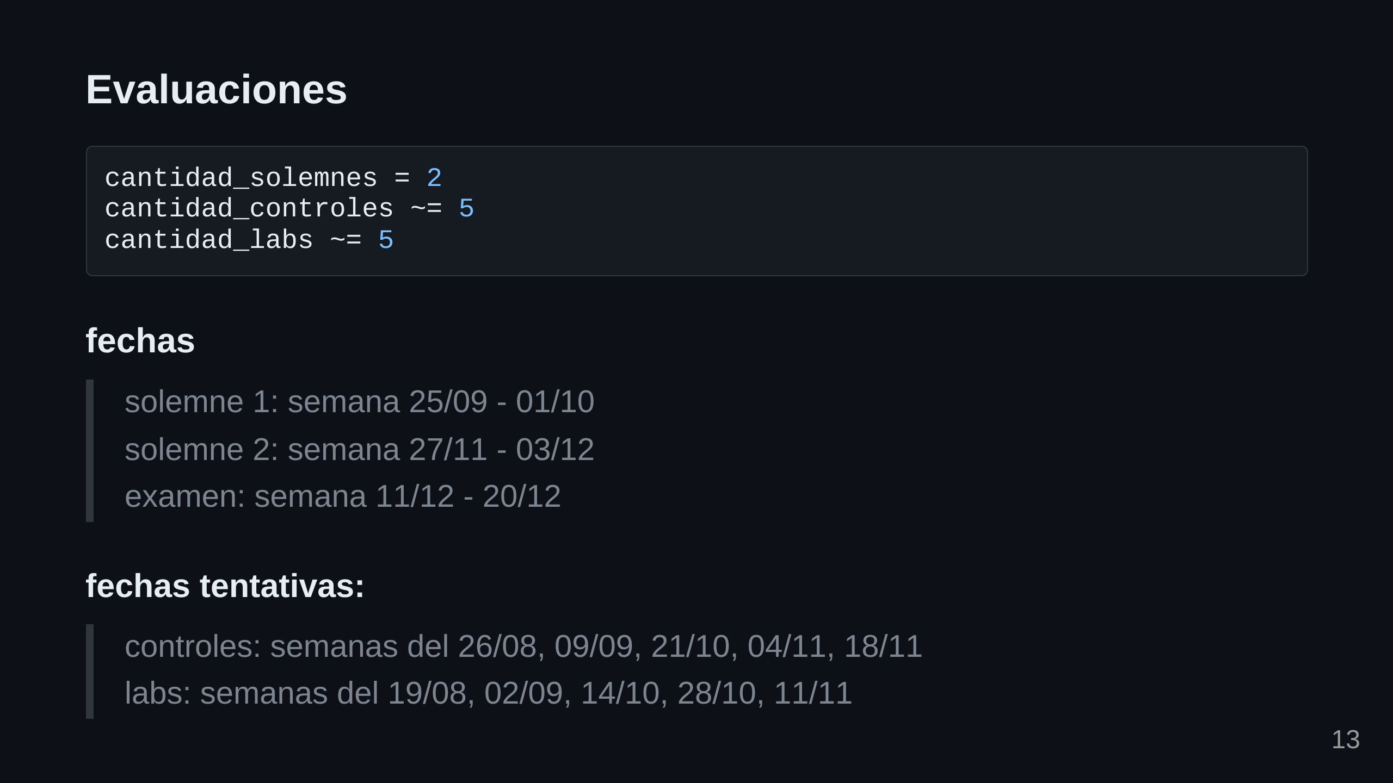

Slide 14
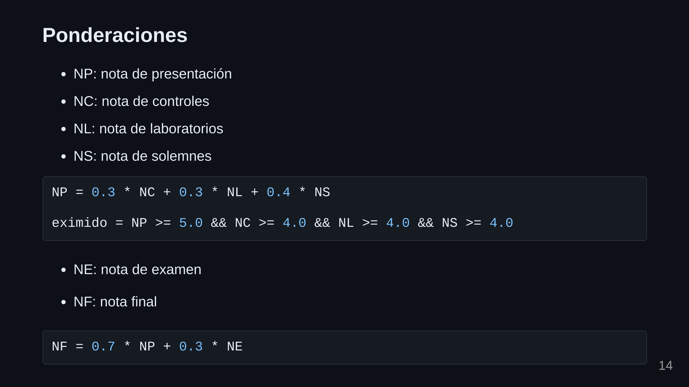

Slide 15
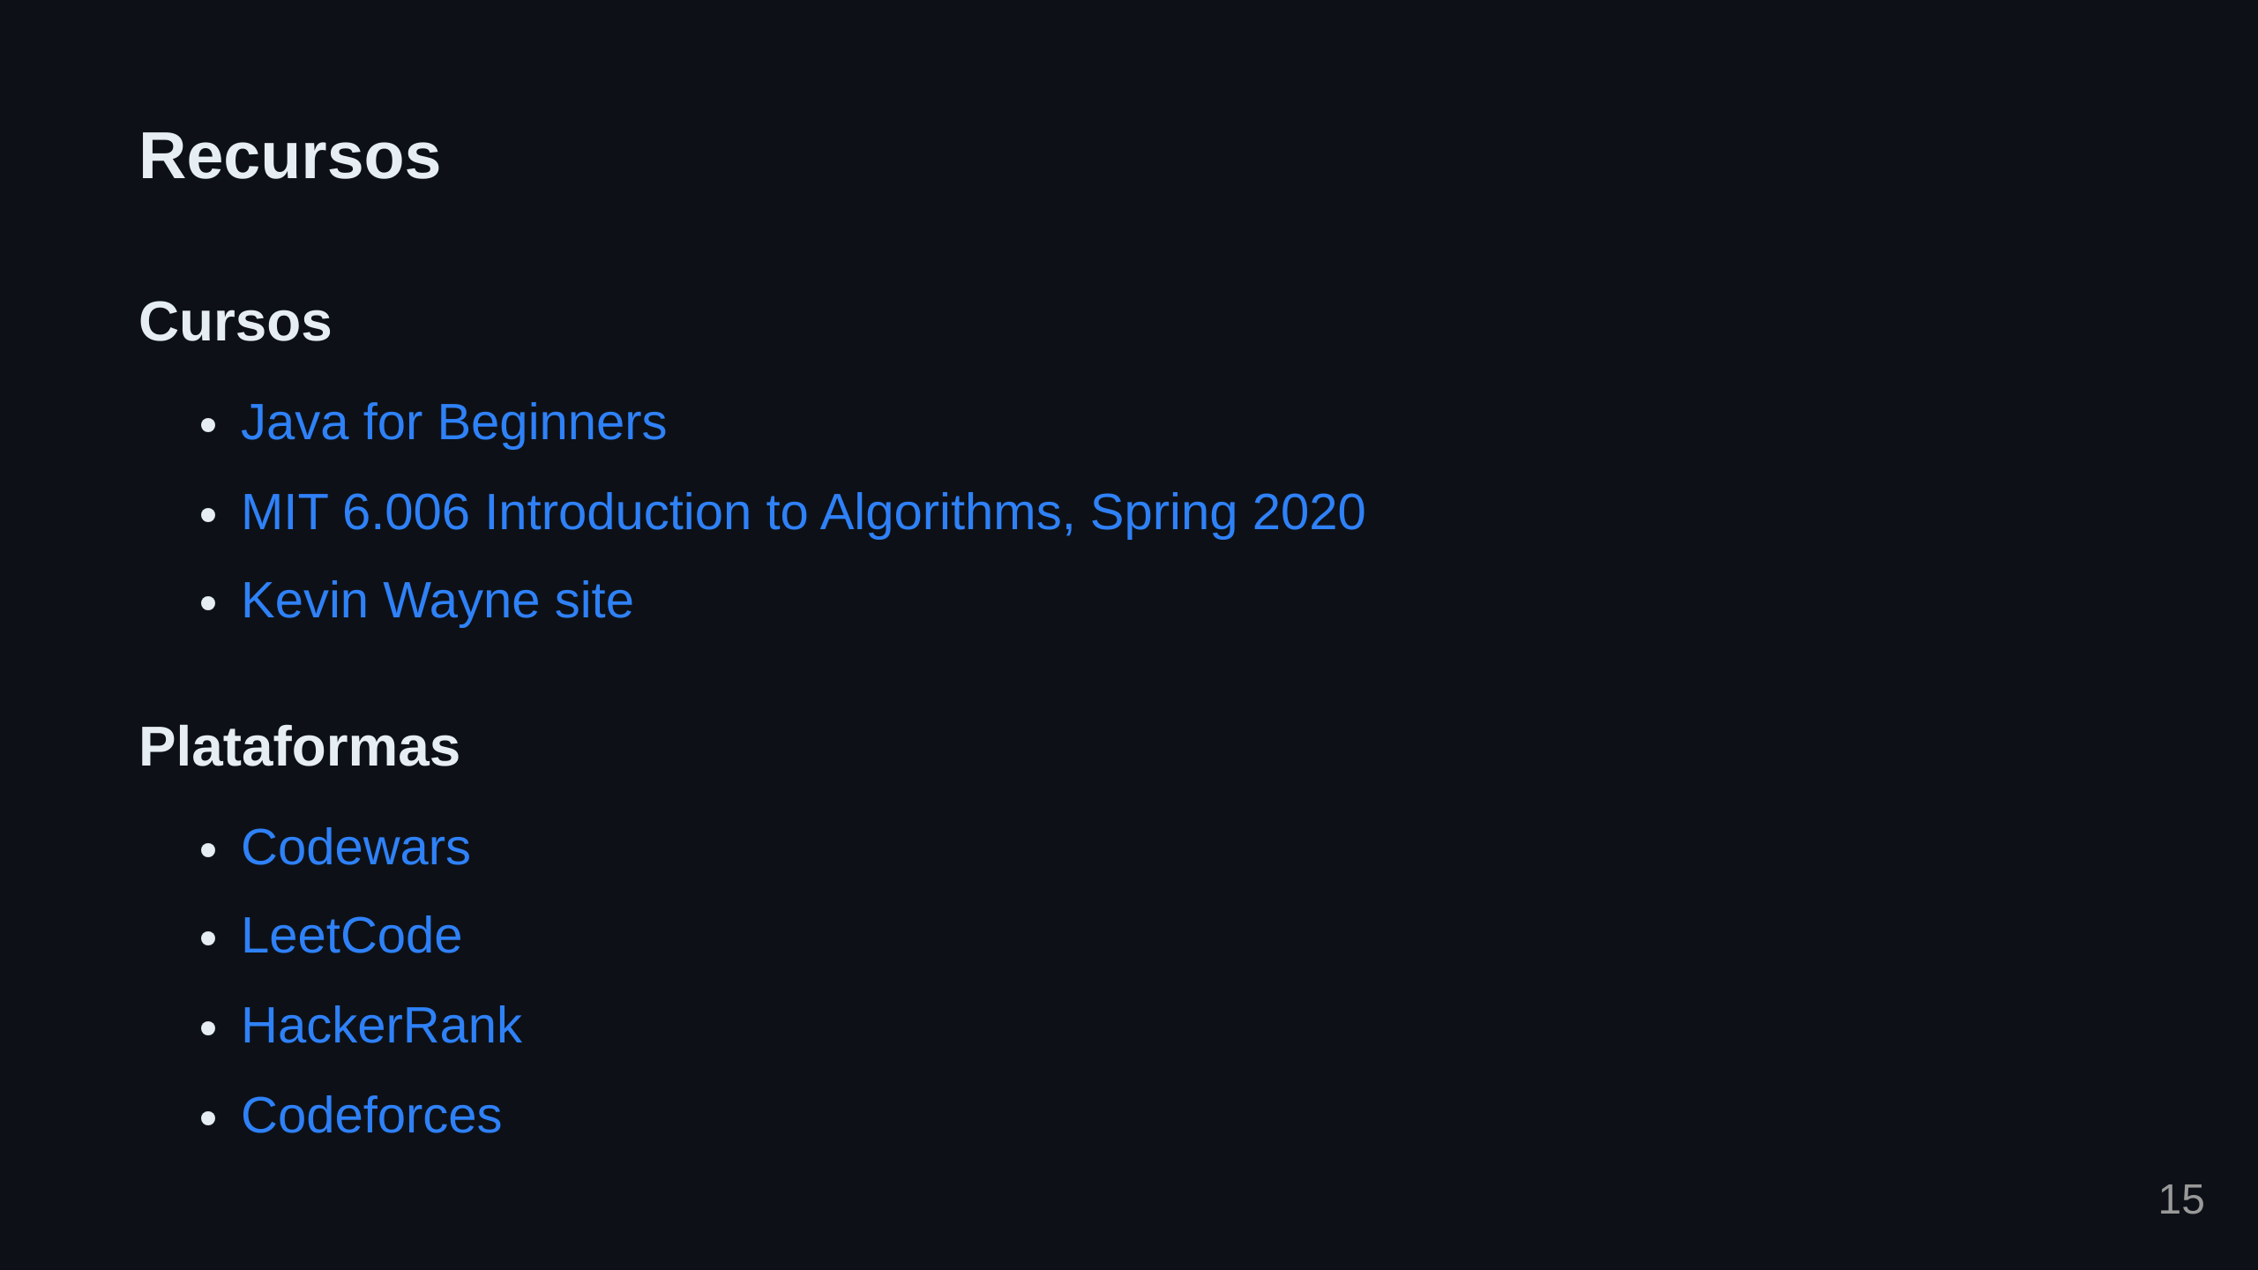
Notes:
- Kevin Wayne es coautor de uno de los libros de referencia - cursos en coursera que pueden encontrar dentro del sitio

Slide 16
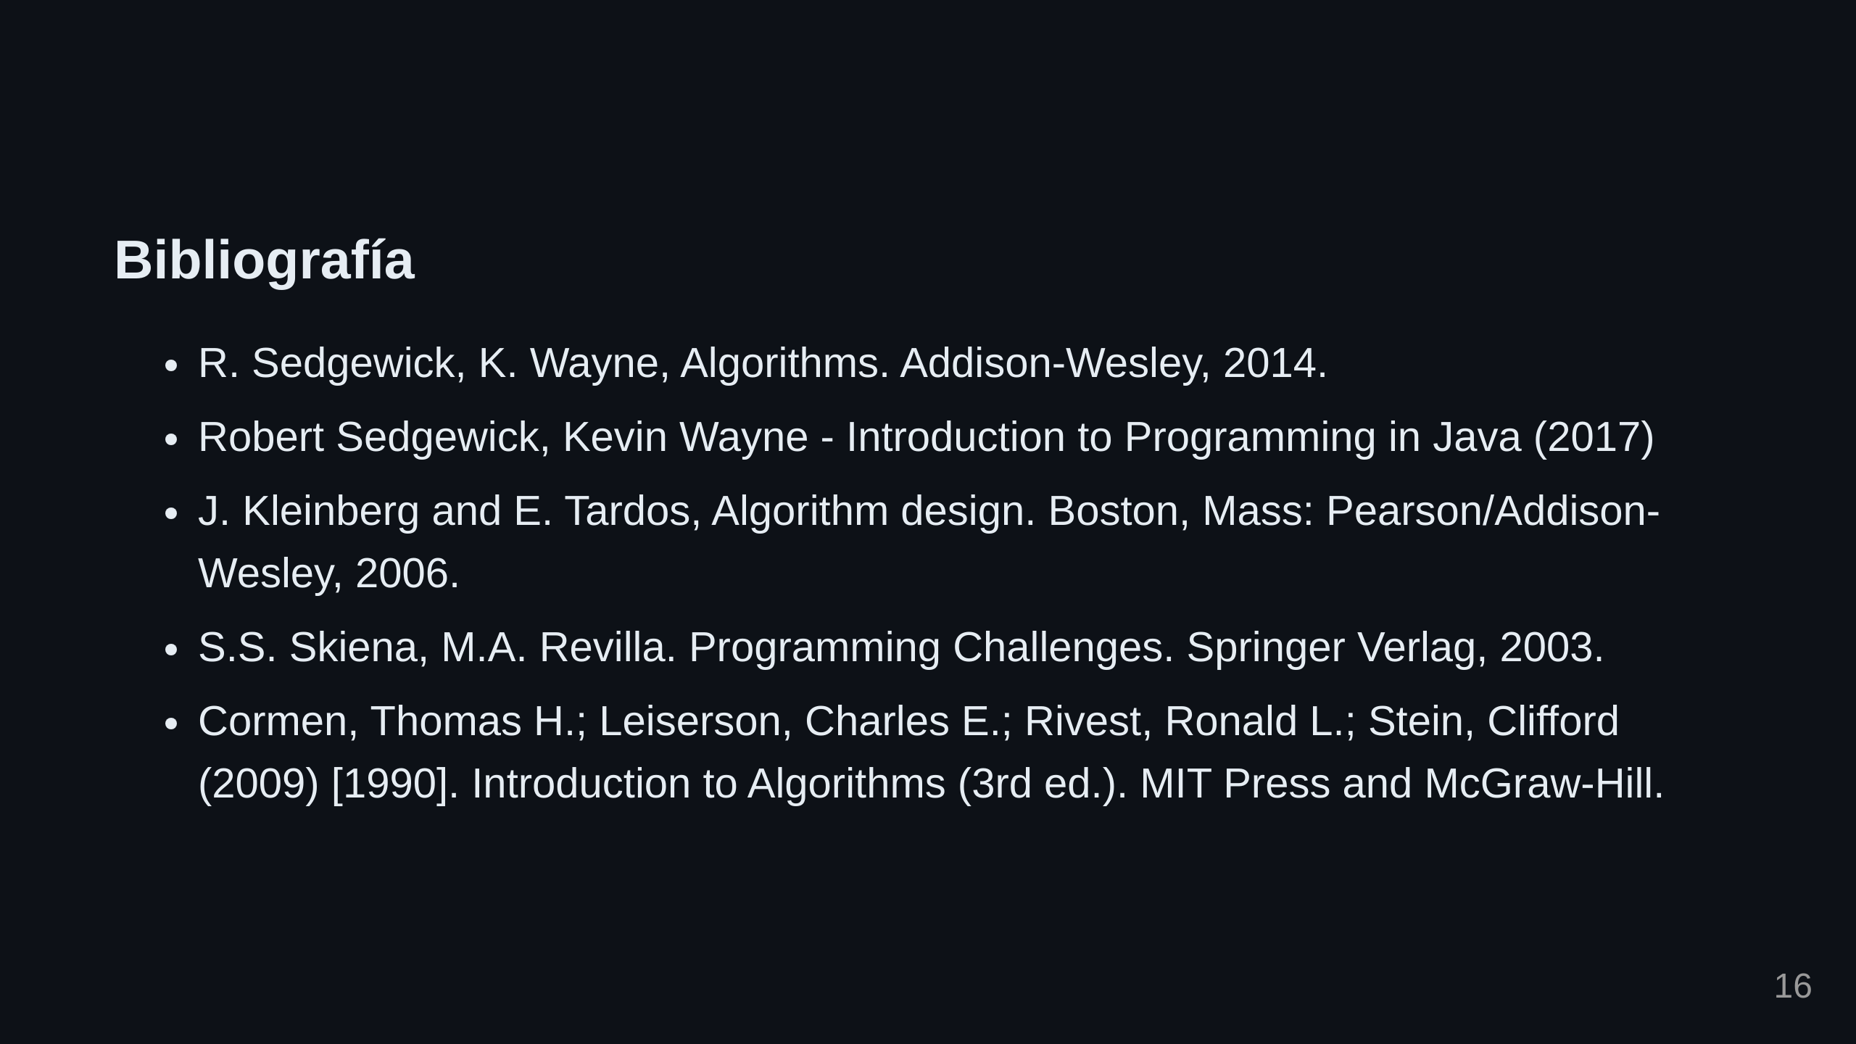
Notes:
- El primero es el libro guía - El clrs (ultimo) es el libro de algoritmos por excelencia

Slide 17


